Slide 1


ZÁKLADNÍ ŠKOLA OLOMOUC
příspěvková organizace
MOZARTOVA 48, 779 00 OLOMOUC
tel.: 585 427 142, 775 116 442; fax: 585 422 713
email: kundrum@centrum.cz; www.zs-mozartova.cz
Projekt: ŠKOLA RADOSTI, ŠKOLA KVALITY
Registrační číslo projektu: CZ.1.07/1.4.00/21.3688
EU PENÍZE ŠKOLÁM
Operační program Vzdělávání pro konkurenceschopnost

Slide 2
ZÁKLADNÍ ŠKOLA OLOMOUC
příspěvková organizace
MOZARTOVA 48, 779 00 OLOMOUC
tel.: 585 427 142, 775 116 442; fax: 585 422 713
email: kundrum@centrum.cz; www.zs-mozartova.cz
Autor: | Mgr. Miluše Zatloukalová
Vzdělávací oblast: | Člověk a příroda
Vzdělávací obor: | Přírodopis
Vyučovací předmět: | Přírodopis
Ročník: | 7.
Tematická oblast: | Biologie rostlin
Téma hodiny: | List 1
Označení DUM: | VY_32_INOVACE_28.10.ZAT.PR.7
Vytvořeno: | 02. 04. 2014

Slide 3
List 1

Slide 4
Charakteristika listu
Nadzemní orgán rostliny
Má ukončený růst
Obsahuje chlorofyl

Slide 5
Stavba listu
řapík
žilnatina
čepel

Slide 6
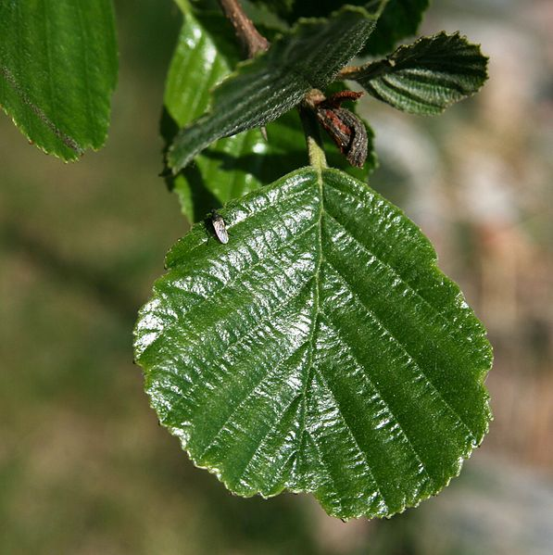
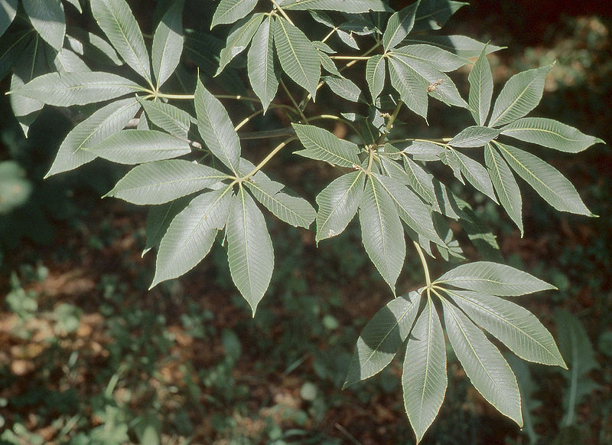
Stavba listu
jednoduchý list
složený list
Obr. 1
Obr. 2

Slide 7
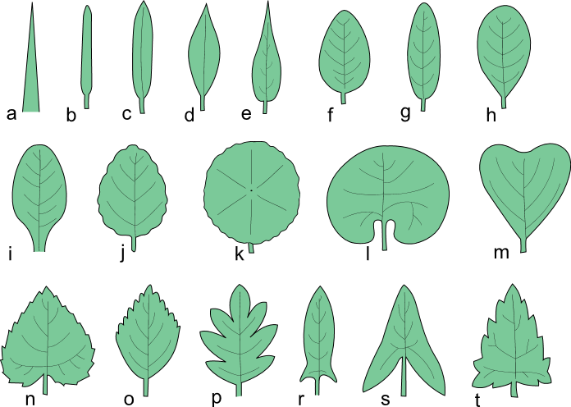
Tvary jednoduchých listů
Obr. 3
a) šídlovitý, b) čárkovitý, c) podlouhle kopinatý, d) kopinatý, e) zašpičatěle kopinatý, f) vejčitý, g) podlouhle vejčitý, eliptický, h) kopisťovitý, i) lžícovitý, j) vejčitý, vroubkovaný, k) okrouhlý, l) ledvinitý, m) klínovitý, n) srdčitý, zubatý, o) kosníkovitý, p) peřenodílný, s) střelovitý, t) trojboký, nepravidelně zubatý

Slide 8



Složené listy
Obr. 4
Obr. 5
Obr. 6
A)
B)
C)
dlanitě mnohočetný sudozpeřený lichozpeřený

Slide 9

Okraje listů
Obr. 7
celokrajný
zubatý
laločnatý
pilovitý
vroubkovaný

Slide 10
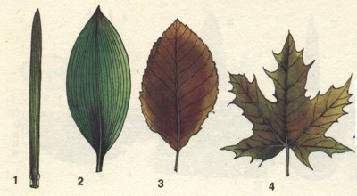
Žilnatina
1) rovnoběžná
3) zpeřená
Obr. 8
2) souběžná
4) dlanitě zpeřená

Slide 11
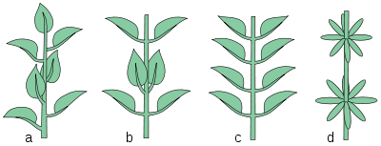
Postavení listů na stonku
Obr. 9
a) střídavé
d) přeslenité
b) vstřícné - křižnostojné
c) vstřícné - neotočené

Slide 12

Hlavní funkce listu
Dýchání
Odpařování vody
Fotosyntéza

Slide 13
Další funkce listu
Funkce zásobní
Funkce přichycovací
Funkce obranná
Nepohlavní rozmnožování

Slide 14
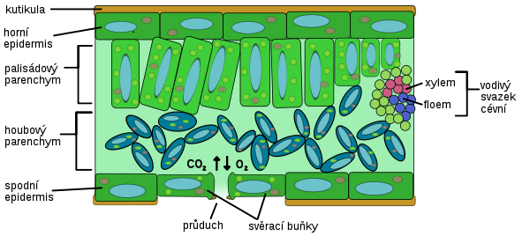
Vnitřní stavba listu
Obr. 10

Slide 15
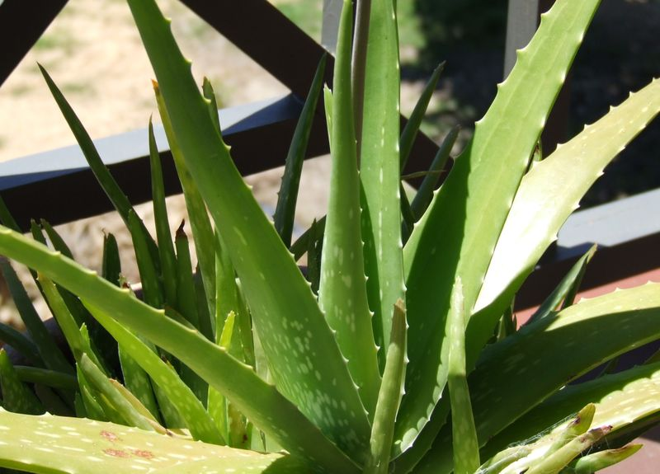
Obr. 11
Funkce zásobní
dužnaté listy sukulentních rostlin

Slide 16
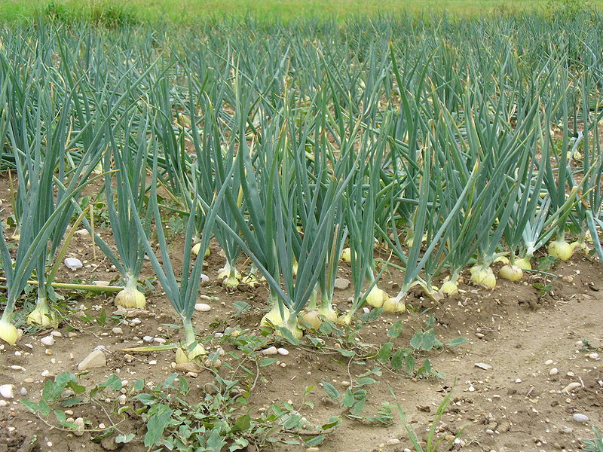
Obr. 12
Funkce zásobní
suknice cibule

Slide 17
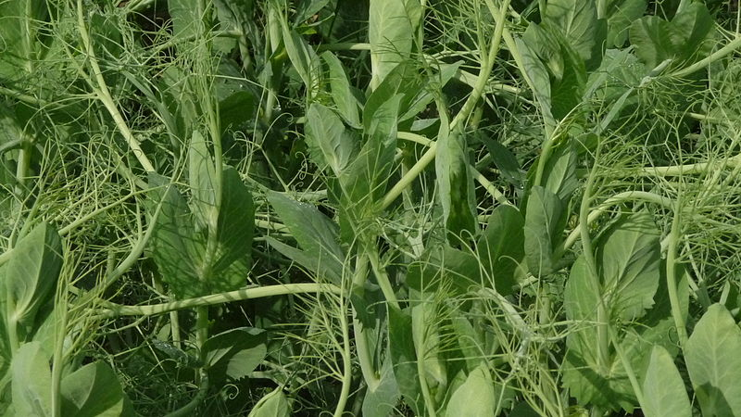
Obr. 13
Funkce přichycovací
úponky hrachu

Slide 18
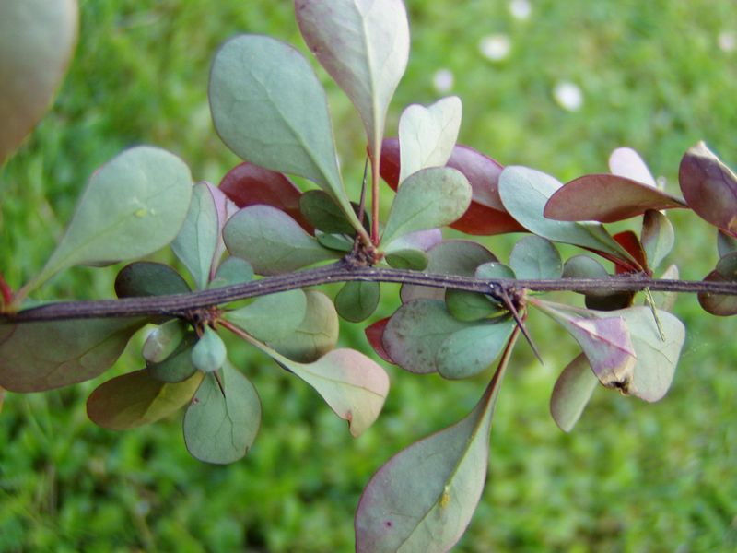
Obr. 14
Funkce obranná
trny dřišťálu

Slide 19
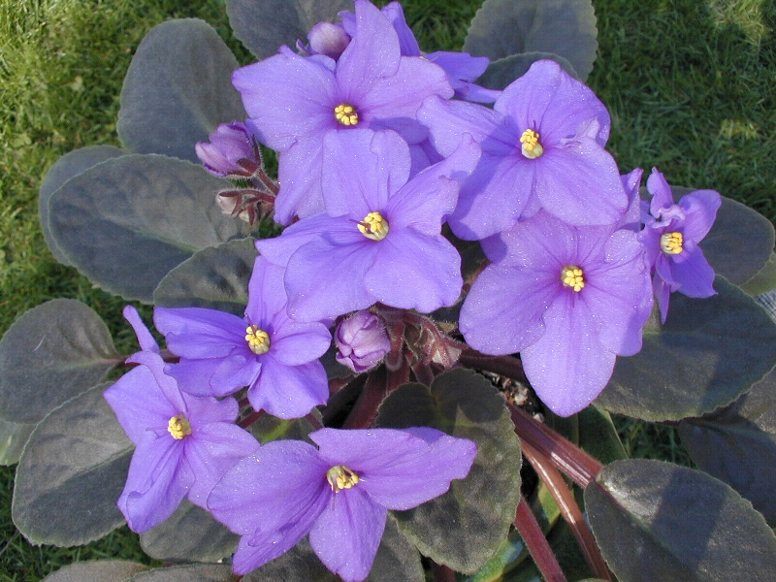
Obr. 15
Nepohlavní rozmnožování
listové řízky

Slide 20
ZÁKLADNÍ ŠKOLA OLOMOUC
příspěvková organizace
MOZARTOVA 48, 779 00 OLOMOUC
tel.: 585 427 142, 775 116 442; fax: 585 422 713
email: kundrum@centrum.cz; www.zs-mozartova.cz
Seznam použité literatury a pramenů:
ČERNÍK, V. a kol. Přírodopis 2, Zoologie. Botanika. Praha : SPN, 1999, ISBN 80-7235-069-2. s. 79-81.
Použité zdroje:
Strana 6
[OBR.1]: Alinja. [cit.2014-04-01]. Dostupný pod licencí Creative Commons na
WWW:<http://commons.wikimedia.org/wiki/File:Alnus_glutinosa_tervalepp%C3%A4_lehti.jpg>.
Strana 6
[OBR.2][cit.2014-04-01]. Dostupný pod licencí Public domain na
WWW:<http://commons.wikimedia.org/wiki/File:Aesculus2list.jpg?uselang=cs>.
Strana 7
[OBR.3]: Messer Woland. [cit.2014-04-01]. Dostupný pod licencí Creative Commons na
WWW:<http://commons.wikimedia.org/wiki/File:Kszta%C5%82ty_li%C5%9Bci_2b.svg>.

Slide 21
Strana 8
[OBR.4]: Maksim. [cit.2014-04-01]. Dostupný pod licencí Creative Commons na
WWW:<http://commons.wikimedia.org/wiki/File:Leaf_morphology_digitate.png>.
[OBR.5]: Maksim. [cit.2014-04-01]. Dostupný pod licencí Creative Commons na
WWW:<http://commons.wikimedia.org/wiki/File:Leaf_morphology_odd_pinnate.png>.
[OBR.6]: Maksim. [cit.2014-04-01]. Dostupný pod licencí Creative Commons na
WWW:<http://commons.wikimedia.org/wiki/File:Leaf_morphology_opposate.png?uselang=cs>.
Strana 9
[OBR.7][cit.2014-04-01]. Dostupný na
WWW:<http://web2.mendelu.cz/af_211_multitext/obecna_botanika/obrazky/organologie/okraje_cepeli.gif>.
Strana 10
[OBR.8][cit.2014-04-01]. Dostupný na WWW:<http://www.ta3k.sk/bio/index.php?option=com_content&view=article&id=96:list&catid=40:rastlinneorgany&Itemid=69>.
Strana 11
[OBR.9]: Nova. [cit.2014-04-01]. Dostupný pod licencí Creative Commons na
WWW:<http://commons.wikimedia.org/wiki/File:Ulistnienie.svg>.

Slide 22
Strana 14
[OBR.10]: Michal Maňas. [cit.2014-04-01]. Dostupný pod licencí Creative Commons na
WWW:<http://commons.wikimedia.org/wiki/File:Leaf_anatomy_cs.svg>.
Strana 15
[OBR.11]: Erin Silversmith. [cit.2014-04-01]. Dostupný pod Svobodnou licencí GNU pro dokumenty na
WWW:<http://commons.wikimedia.org/wiki/File:Aloe_Vera.jpg>.
Strana 16
[OBR.12]: Rainer Haessner. [cit.2014-04-01]. Dostupný pod Svobodnou licencí GNU pro dokumenty
WWW:<http://commons.wikimedia.org/wiki/File:Field_with_onions.jpg>.
Strana 17
[OBR.13]: Spedona. [cit.2014-04-01]. Dostupný na
WWW:<http://commons.wikimedia.org/wiki/File:Hargeville_-_Champ_de_pois_prot%C3%A9agineux4.JPG>.
Strana 18
[OBR.14]: de:Benutzer:Griensteidl. [cit.2014-04-01]. Dostupný na WWW:<http://commons.wikimedia.org/wiki/File:Berberis_vulgaris_Zweig.jpg>.
Strana 19
[OBR.15][cit.2014-04-01]. Dostupný pod licencí Creative Commons na
WWW:<http://commons.wikimedia.org/wiki/File:Purple_African_Violet_Top.JPG>.
Nečíslovaný obrazový materiál je použit z galerie obrázků a klipartů Microsoft Office.

